Slide 1







الفصل الـ ١١
أدوات
الـــكـســور
(٥-11) مقارنة الكسور وترتيبها
نشاط

Slide 2
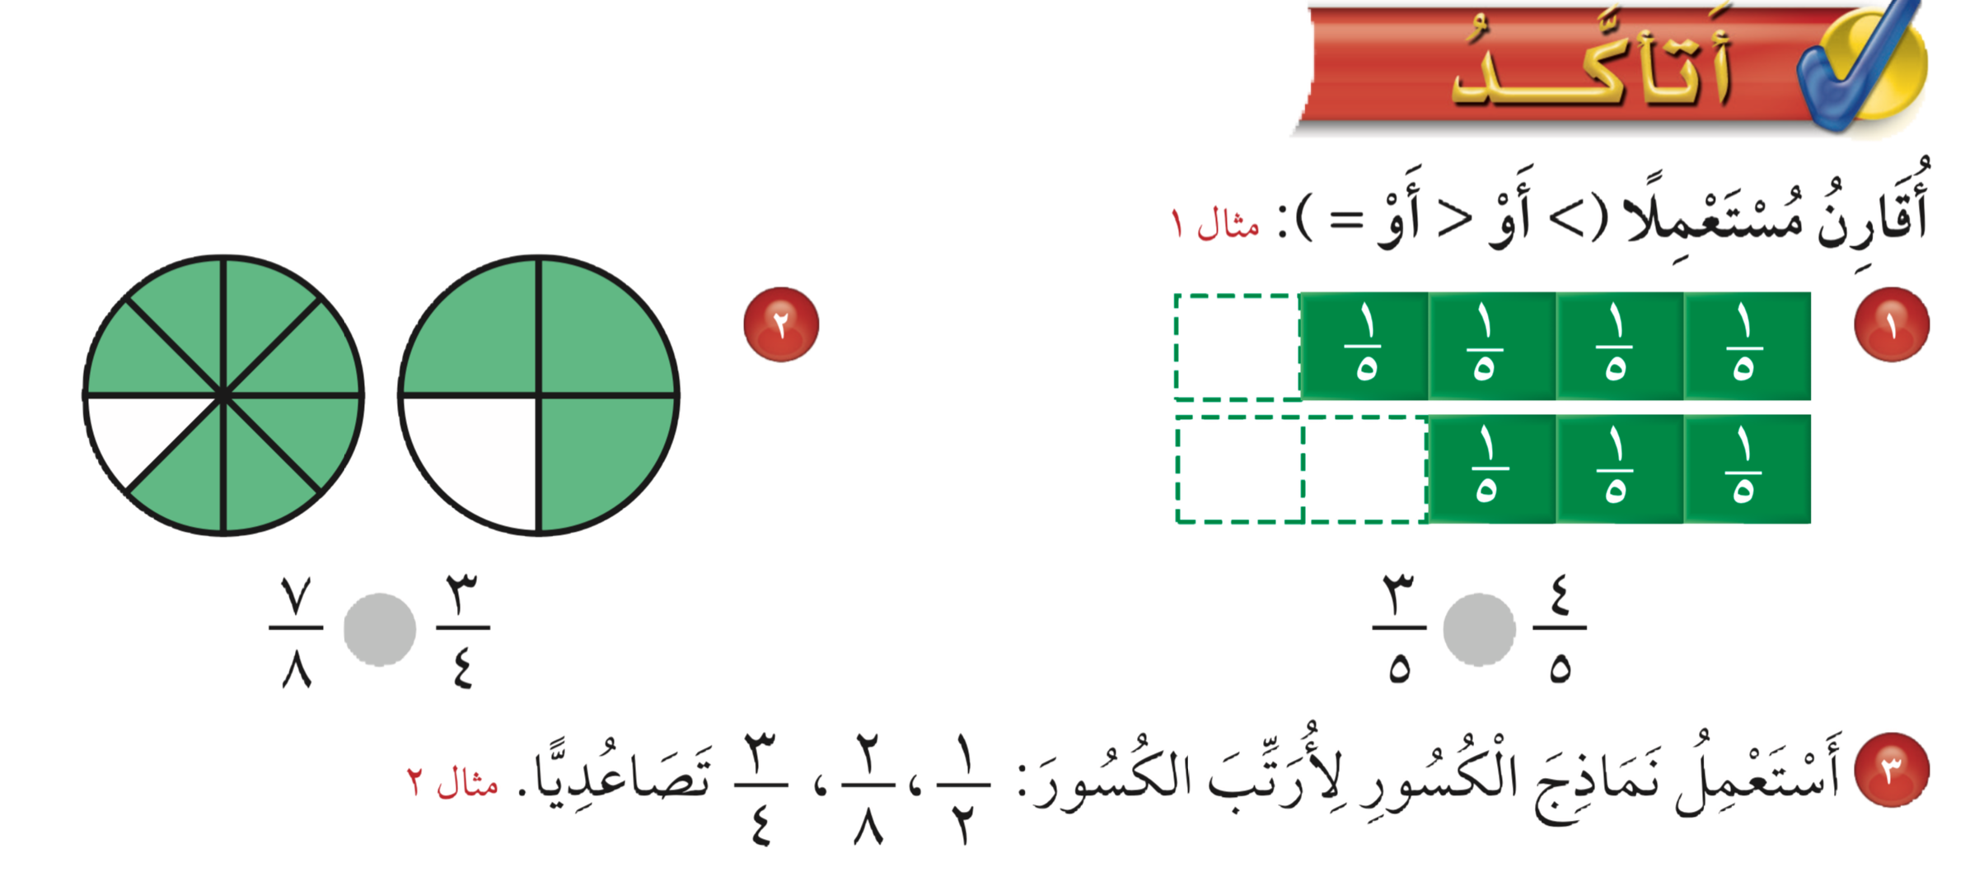
<
>
٣
١
٢
٤
٢
٨

Slide 3
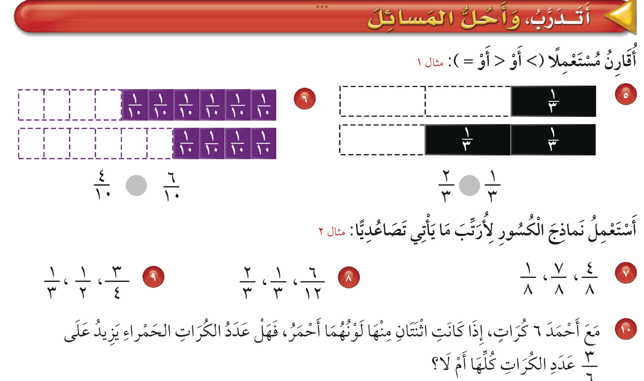
>
<
٣
١
١
٢
١
١
٧
٤
١
١٢
٤
٢
٣
٣
٣
٨
٨
٨

Slide 4
٢
٦
لا

Slide 5
